Slide 1
স্বাগতম
Notes:
পাঠ সংশ্লিষ্ট ছবি অথবা অন্য কোন ছবি দিয়ে পাঠ ঘোষণা করা যেতে পারে।

Slide 2
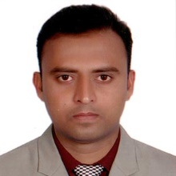
শিক্ষক পরিচিতি
পাঠ পরিচিতি
বিষয়- তথ্য ও যোগাযোগ প্রযুক্তি
শ্রেণি- ৭ম
অধ্যায়- ৩য়
পাঠের শিরোনাম-
আসক্তি কুফল ও বের হওয়ার উপায়।
মোঃ শফিউল আলম
সহকারি শিক্ষক (কম্পিউটার)
জাভেদ পারভেজ মেমোরিয়াল ইনস্টিটিউট
আলফাডাঙ্গা, ফরিদপুর।
০১৭৪৬১৮৩০৩০

Slide 3
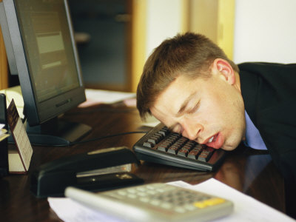
প্রিয় শিক্ষার্থীরা বলতো- এগুলো কিসের ছবি।

Slide 4
শিখনফল
এই পাঠ শেষে শিক্ষার্থীরা…
১। আসক্তির কুফল বলতে পারবে।
2। আসক্তি হতে বের হওয়ার উপায় ব্যাখ্যা করতে পাবে।
Notes:
স্লাইডটি হাইড করে রাখা যেতে পারে।

Slide 5
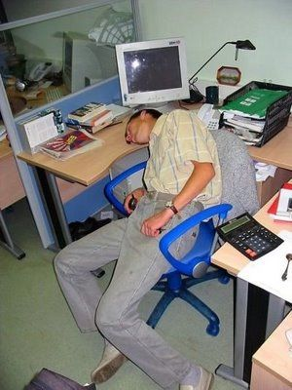
আসক্তির কুফল
কাজকর্মে ক্ষতি হচ্ছে।
লেখাপড়ায় সমস্যা হচ্ছে।
Notes:
কাজকর্মে কেন ক্ষতি হয়? লেখাপড়ায় কেন সমস্যা হচ্ছে?

Slide 6
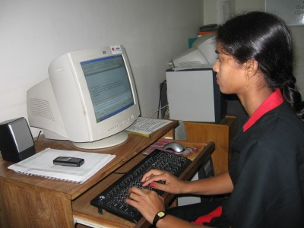
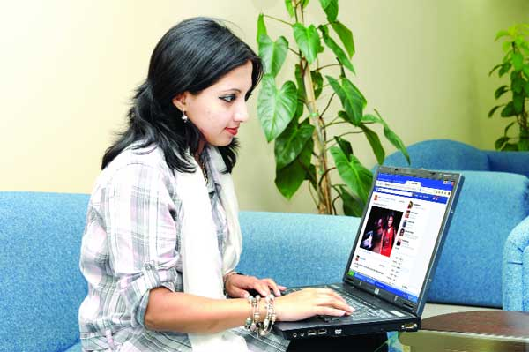
আসক্তির কুফল
বাবা-মায়ের টাকাও খরচ করাতে শুরু করে।
Notes:
বাবা-মায়ের টাকা কেন অযথা খরচ হচ্ছে?

Slide 7
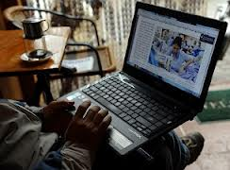
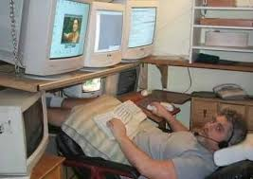
আসক্তির কুফল
স্বাস্থ্যের ক্ষতি হতে পারে।
Notes:
কেন স্বাস্থ্যের ক্ষতি হচ্ছে?

Slide 8
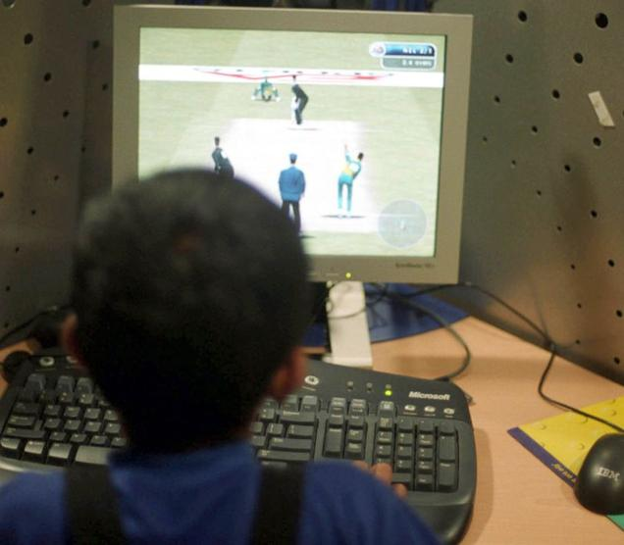
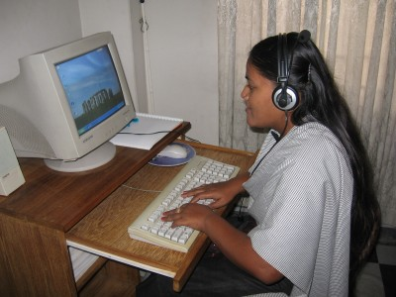
আসক্তির কুফল
কম্পিউটারের বাইরে তারা কোন চিন্তা করতে চায় না।
Notes:
কেন তারা কম্পিউটারের বাইরে কোন চিন্তা করতে পারেনা।

Slide 9
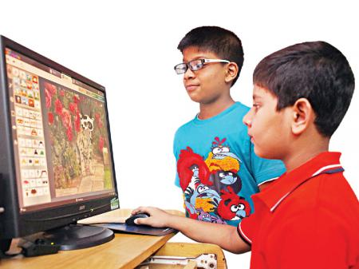
আসক্তির কুফল
খেলার সময় না খেলে কম্পিউটারে বসে থাকে।
Notes:
খেলার সময় কেন কম্পিউটার নিয়ে বসে থাকে?

Slide 10
আসক্তি থেকে বের হয়ে আসার উপায়
আমরা কম্পিউটার ব্যবহার করব। কম্পিউটার যেন আমাদের ব্যবহার করতে না পারে।
Notes:
প্রথম ছবিটির ছেলেটি কী ব্যবহার করছে? দ্বিতীয় ছবিটিতে কম্পিউটার ছেলেটির মাথা কেন হাত দিয়ে আছে?

Slide 11
এসো একটি ভিডিও দেখি

Slide 12
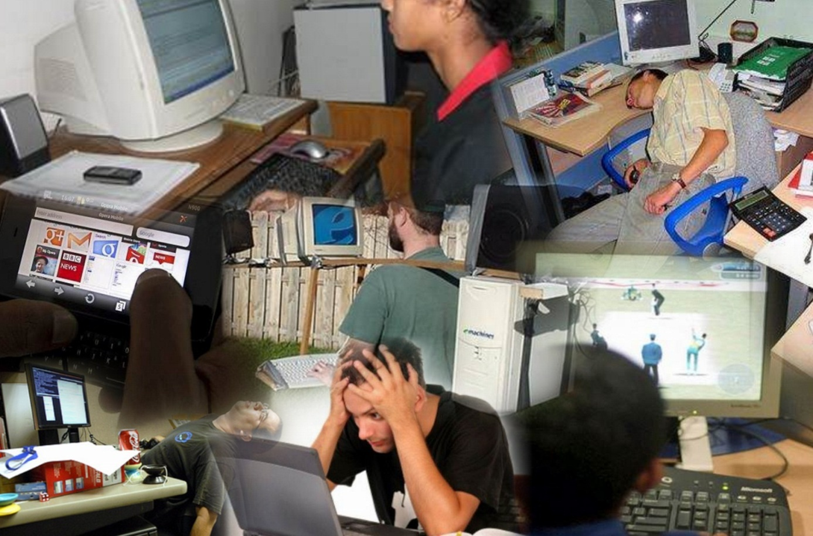
জোড়ায় কাজ
আসক্তির কুফলগুলো লেখ।

Slide 13
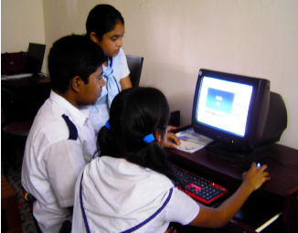
আসক্তি থেকে বের হয়ে আসার উপায়
প্রয়োজনে কম্পিউটার ব্যবহার করা।
Notes:
কেন আমরা কম্পিউটার ব্যবহার করব?

Slide 14
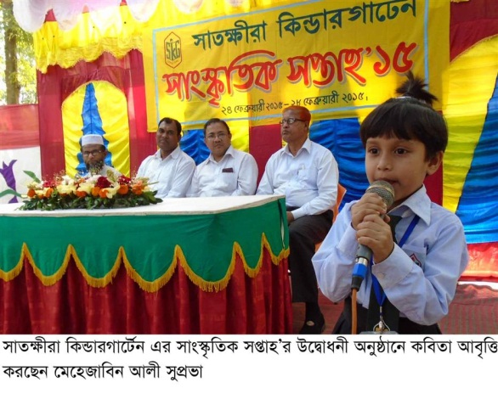
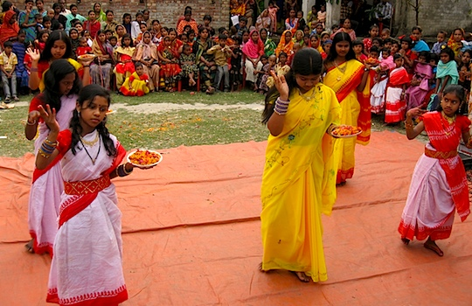
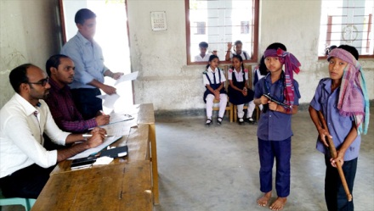
আসক্তি থেকে বের হয়ে আসার উপায়
কম্পিউটারের বাইরের জগৎ থেকে আনন্দ পাওয়ার চেষ্টা করা।
Notes:
কম্পিউটার ছাড়াআর কী কী উপায়ে আনন্দ পাওয়া যেতে পারে?

Slide 15
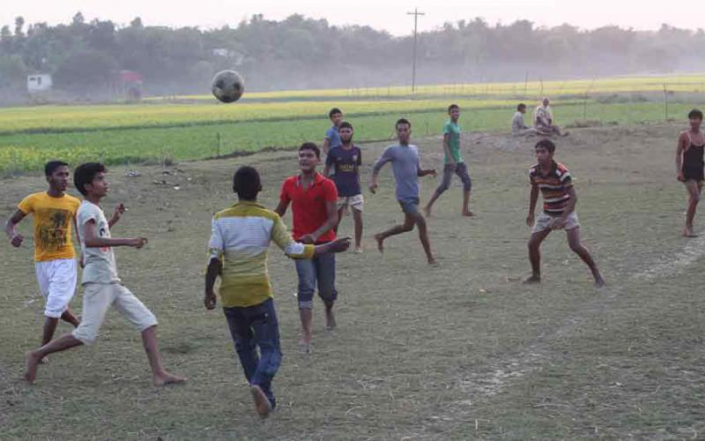
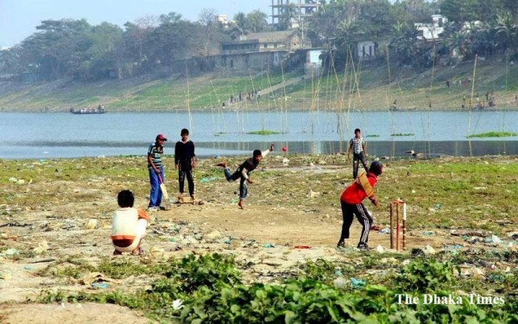
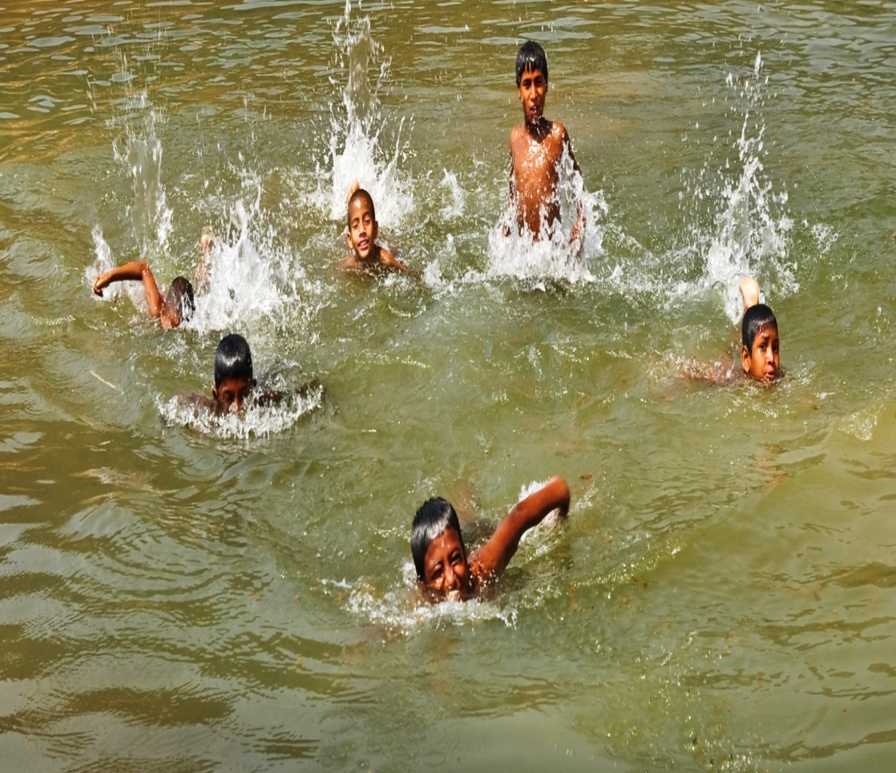
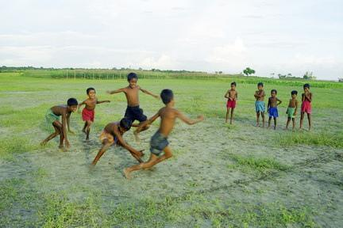
আসক্তি থেকে বের হয়ে আসার উপায়
সবচেয়ে সুন্দর বিষয় খেলাধুলা করা।
Notes:
আসক্তি থেকে বের হয়ে আসার প্রধান উপায় কী?

Slide 16
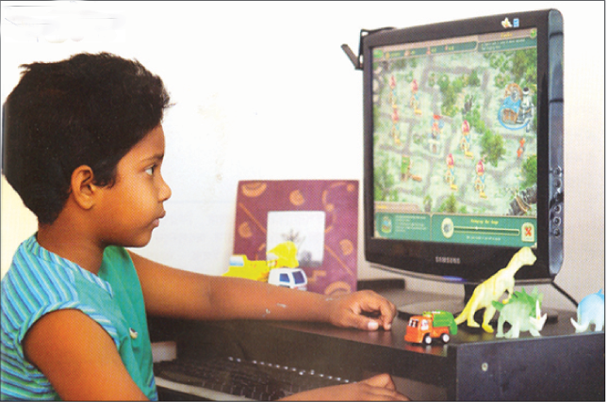
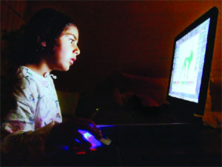
আসক্তি থেকে বের হয়ে আসার উপায়
প্রতিদিন কতক্ষণ কম্পিউটার ব্যবহার করবে তা ঠিক করে নিতে হবে।
Notes:
কতক্ষণ কম্পিউটার চালানো ঠিক? কোন কোন কম্পিউটার চালানো ঠিক?

Slide 17
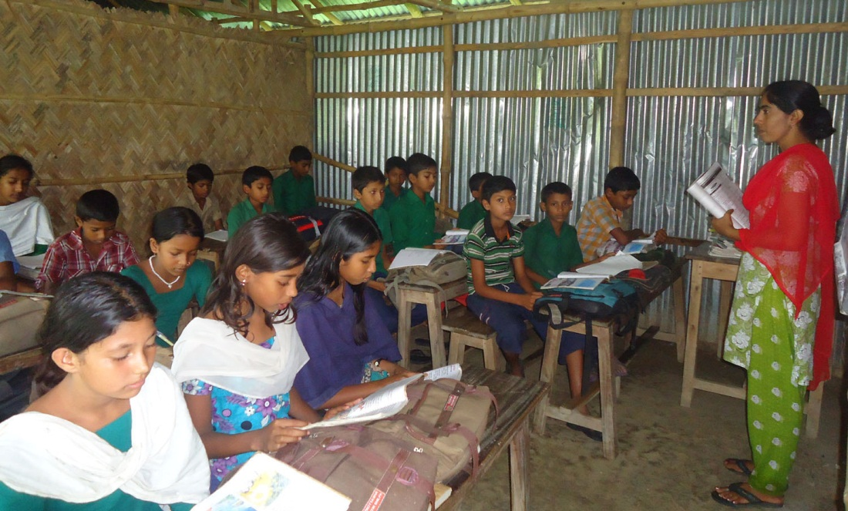
আসক্তি থেকে বের হয়ে আসার উপায়
কাজ/লেখাপড়া করার পর কম্পিউটার ব্যবহারের সময়টুকু অর্জন করতে হবে।
Notes:
মা তার ছেলে-মেয়েদের কী করছে? শিক্ষক শ্রেণিকক্ষে কী করছেন? ছেলে-মেয়েরা কী করছে?

Slide 18
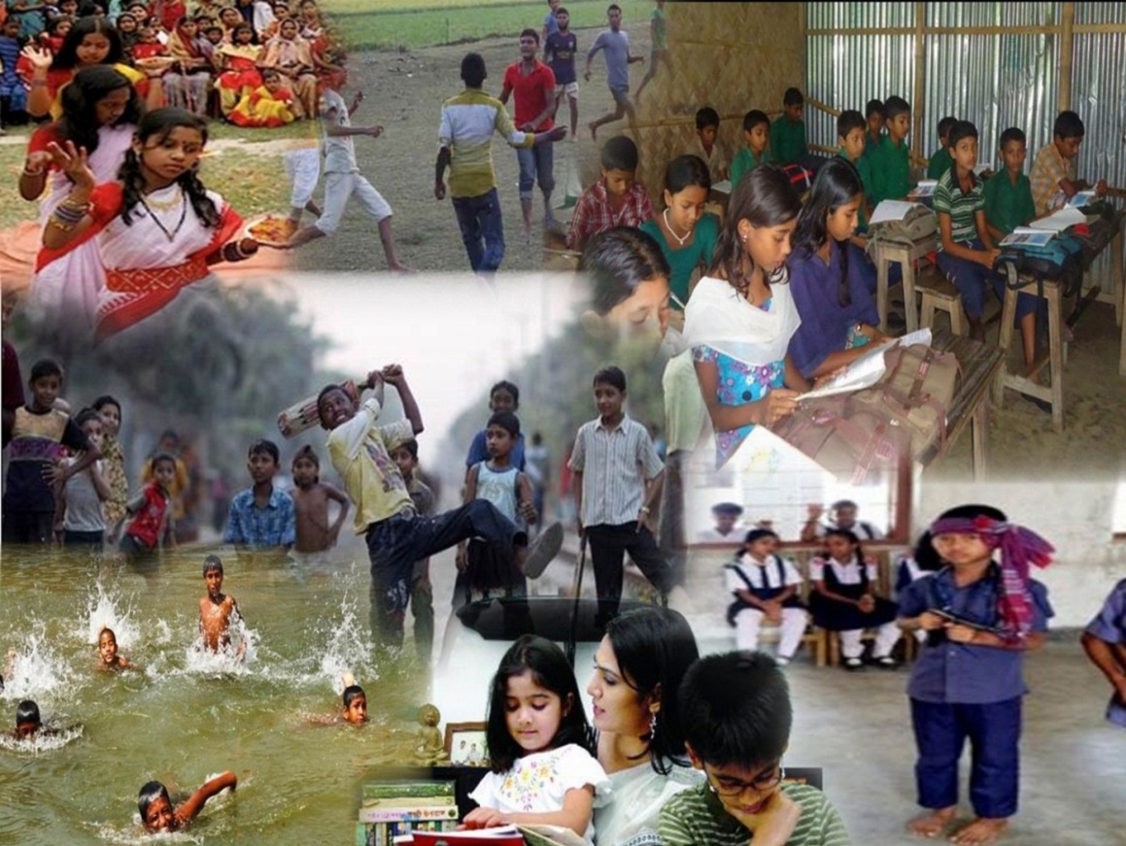
দলগত কাজ
উক্ত পন্থাগুলো ছাড়া আসক্তি থেকে বের হয়ে আসার আর কী কী পন্থা থাকতে পারে তার একটি তালিকা কর।
Notes:
এক. সাতার কাটা, হোমওয়ার্ক করা, পরিবারের সাথে সময় কাটানো,

Slide 19
সম্ভাব্য উত্তর
সাঁতার কাটা
হোমওয়ার্ক করা
পরিবারের সাথে সময় কাটানো
স্বেচ্ছাসেবকমূলক কাজ করা ইত্যাদি।

Slide 20
মূল্যায়ন
×আবার চেষ্টা কর
√ উত্তর সঠিক হয়েছে
১। IAD এর পূর্ণরূপ কী?
(ক) Internet Addiction Disease
(খ) Internet Atitude Disorder
(গ) Internet Addiction Disorder
(ঘ) Internnational Atitude Disorder
২। কম্পিউটারে আসক্তি জন্ম নিলে কী হতে পারে?
(ক) সাধারণ কাণ্ডজ্ঞান উধাও হতে পারে
(খ) সাধারণ জ্ঞান বাড়তে পারে
(গ) কাণ্ডজ্ঞান বাড়তে পারে
(ঘ) বাস্তব অভিজ্ঞতা বাড়তে পারে
Notes:
মূল্যায়নের প্রশ্নে ট্রিগার-এর ব্যবহার করা হয়েছে । অপশনগুলো ক্লিক করে সঠিক উত্তর জানা যাবে।

Slide 21
মূল্যায়ন
× আবার চেষ্টা কর
√ উত্তর সঠিক হয়েছে
3। কম্পিউটার আসক্তি সমাধানের সবচেয়ে সেরা বিষয় কোনটি?
(ক) বেড়াতে যাওয়া
(খ) ইন্টারনেট ব্যবহার করা
(গ) খেলাধূলা করা
(ঘ) বই পড়া
4। ইন্টারনেট অতিরিক্ত ব্যবহারের ফলে …
i. কাজকর্মে ক্ষতি হয়
ii. লেখাপড়ায় সমস্যা হয়
iii. স্বাস্থ্যের ক্ষতি হয়
নিচের কোনটি সঠিক?
(ক) i ও ii
(খ) i ও iii
(গ) ii ও iii
(ঘ) i, ii ও iii
Notes:
মূল্যায়নের প্রশ্নে ট্রিগার-এর ব্যবহার করা হয়েছে। অপশনগুলোতে ক্লিক করে সঠিক জানা যাবে।

Slide 22
বাড়ির কাজ
তুমি দৈনন্দিন কাজ ঠিক রেখে কীভাবে কম্পিউটার ব্যবহার করবে তার একটি রুটিন তৈরি কর।
Notes:
ছাত্র/ছাত্রীরা বাড়ির কাজ খাতায় লিখছে কিনা শিক্ষক তা যাচাই করবেন।

Slide 23
ধন্যবাদ

